Slide 1
Podsumowanie zgłoszeń
Oświęcim, 4.03.2019 r.

Slide 2
Porównanie zgłoszeń 2016 - 2019
MIESIĄC | LICZBA ZGŁOSZEŃ*
 | 2016 | 2017 | 2018 | 2019
STYCZEŃ | 0 | 1 | 1 | 1
LUTY | 8 | 4 | 1 | 1
MARZEC | 3 | 8 | 0
KWIECIEŃ | 15 | 3 | 2
MAJ | 37 | 2 | 5
CZERWIEC | 48 | 3 | 7
LIPIEC | 54 | 5 | 11
SIERPIEŃ | 69 | 6 | 11
WRZESIEŃ | 68 | 3 | 6
PAŹDZIERNIK | 18 | 3 | 8
LISTOPAD | 8 | 3 | 2
GRUDZIEŃ | 3 | 1 | 0
SUMA | 331 | 41 | 54 | 2 Stan na 4.03
* Na podst. Powiatowe Centrum Zarządzania Kryzysowego w Oświęcimiu

Slide 3
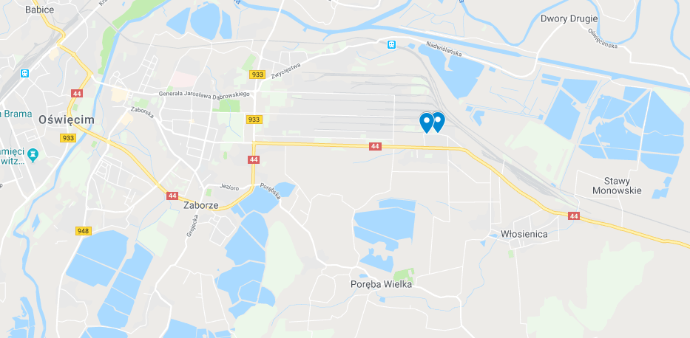
Mapa zgłoszeń 2019
Zapach
biologiczno-chemiczny
Zapach
chemiczny
Zapach
niezidentyfikowany

Slide 4
Dziękuję za uwagę

